Slide 1
Kasblar va malaka yo'llari
Germaniyada
Kasbiy ta'lim va
Germaniyada tayyorlov
Germaniya hukumatining Kasbiy ta'lim sohasida xalqaro hamkorlik bo'yicha markaz

Slide 2
Mavzular
Germaniyada kasbiy sohalar
Germaniya malaka ramkasi (DQR)
Boshlang'ich kasbiy ta‘limning ikki turi
Dual tizimda korxonadagi kasbiy ta‘lim
Maktabdagi (an‘anaviy) ta‘lim
Qo'shimcha ta'lim va kasbiy yuksalish imkoniyatlari
Notes:
Supplementary information:
Overall, approximately 51 % of the population have started a dual vocational training programme in their lifetime
According to the IAB Forum (2023), 85 % of graduates in 2020 were in employment subject to social insurance contributions.
The positive effect:
Youth unemployment in Germany is only around 5,7 % (2025)

Slide 3
















1. Germaniyada kasb sohalari
Qishloq xo'jaligi, tabiat, atrof-muhit
Biznes, boshqaruv
Ishlab chiqarish
Transport, logistika
Qurilish, me'morchilik, kadastr
Xizmatlar
Metallar, mashinasozlik
Sog'liqni saqlash
Elektrika
Ijtimoiy soha, pedagogika
IT, kompyuter
Ijtimoiy fanlar, gumanitar fanlar
Tabiiy fanlar
San'at, madaniyat, dizayn
Texnika, texnologiya sohalari
Media (ommaviy axborot vositálari)

Slide 4
2. Germaniya malaka ramkasi (DQR)
Germaniyaning ta'lim tizimidagi malakalarni tasniflash uchun vosita
Malakalar va
kompetensiyalar masalasida yo'l-yo'riq va shaffoflik
Yevropa malaka ramkasi (EQF) ga mos keladigan 8 daraja
Xalqaro miqyosda taqqoslashni ta'minlaydi
Yevropada kasbiy mobillikni oshirishga hissa qo'shadi
Notes:
Difference between the EQF/DQR
EQF
Each of the 8 levels describes 3 “columns”: knowledge / skills / responsibility and autonomy
Higher degree of abstraction than the DQR
A meta framework, overarching transparency instrument, aims to be able to relate different national education systems to one another.
DQR
Each of the 8 levels describes 4 “columns”. Professional competence: knowledge / skills. Personal competence: social competence / autonomy.
The aim is to map all the aspects of employability skills in a more appropriate way. The emphasis is placed on a holistic definition of competency.
Each reference level has a brief introductory text which summarises the requirements structure of the respective level (“level indicator”).
Expands and substantiates the EQF.

Slide 5
2. Germaniya malaka ramkasi (DQR)
DQR dagi manfaatdor tomonlar: Umumiy ko'rinishi
Hamkorlikdagi mas'uliyat
Ishlab chiquvchilar:
Boshqa manfaatdor tomonlar:
BMBFSFJ
KMK
Oliy ta'lim va
kasbiy ta'lim muassasalari
Birga quyidagi guruhni tashkil etishgan:
Ijtimoiy sheriklar va biznes uyushmalari
DQR bo'yicha Federatsiya va federal o‘lkalarning muvofiqlashtirish guruhi (B-L-KG DQR)
Fan va amaliyot mutaxassislari
DQR ishchi guruhida (AK DQR) qarorlar muhokama qilinadi
100 dan ortiq mutaxassis ishchi guruhlarda
ishtirok etadi
2013 yil may oyidan boshlab
DQR bo'yicha Federasiya va federal o‘lkalarning muvofiqlashtirish markazi (B-L-KS DQR)

Slide 6
2. Germaniya malaka ramkasi (DQR)
DQRdagi manfaatdor tomonlar
DQR bo'yicha Federasiya va federal o‘lkalarning muvofiqlashtirish markazi
(B-L-KS DQR)
Funktsiyasi
Germaniyada Yevropa malaka ramkasini (EQF) joriy etish bo'yicha Milliy muvofiqlashtirish markazi
Vazifalari
Germaniya malaka ramkasini (DQR) joriy etishni qo'llab-quvvatlash
Unga muvofiqlikni ta'minlash maqsa-dida malakalar tasnifini ko'rib chiqish
Tasniflangan malakalar reyestrini yuritish
Joriy o‘zgarishlar bo'yicha ma'lumot berish
A'zolari
Ta'lim, oila, keksalar, ayollar va yoshlar ishlari bo'yicha Federal vazirlik (BMBFSFJ)
Iqtisod va energetika bo'yicha Federal vazirlik (BMWE)
Ta'lim va madaniyat ishlari bo'yicha federal o‘lka vazirlari konferensiyasi (KMK)
Iqtisod bo'yicha federal o‘lka vazirlari konferensiyasi (WMK)
Tashkil etilishi
Germaniya hukumati va federal o‘lkalarning qo'shma qarori (2013-yil 1-may)

Slide 7
2. Germaniya malaka ramkasi (DQR)
DQRdagi manfaatdor tomonlar
DQR ishchi guruhi
(AK DQR)
Markaziy platforma
Barcha tegishli manfaatdor tomonlarning ishtiroki
Umumiy ta'lim
Oliy ta'lim
Kasbiy ta'lim
Ijtimoiy sheriklar va biznes tashkilotlari
Fan va amaliyot vakillari
Vazifalar
DQRni ishlab chiqish va amalga oshirishga oid barcha asosiy qarorlarni tayyorlash
Murosa tamoyiliga asoslangan hamkorlik

Slide 8

2. Germaniya malaka ramkasi (DQR)
Tasniflash tartibi
Rasmiy malakalar bo'yicha tartib
Norasmiy malakalar bo'yicha tartib
Vakolatli davlat yoki ommaviy-huquqiy muassasa tasniflash taklifini (masalan, imtihon qoidalari, kasbiy ta‘lim nizomlari, o'quv dasturlari bo'yicha taklifini) kiritadi
Maxsus tasniflash tartibi kelishib olingan
Jarayon hozirda joriy etish bosqichida
DQR bo'yicha Federatsiya va federal o‘lkalar Muvofiqlashtirish markazi taklifni ko'rib chiqadi
Taklif malakani beruvchi muassasa
(odatda xususiy tashkilotlar yoki davlat mablag'lari bilan moliyalashtiriladigan tashkilotlar, shuningdek fuqarolik jamiyati vakillari) tomonidan taqdim etiladi
Umumiy tuzilmaning uzviyligini ta'minlash uchun DQR ishchi guruhi jalb qilinadi

Slide 9
2. Germaniya malaka ramkasi (DQR)
DQR deskriptorlari
Daraja | Bilim | Ko'nikmalar | Ijtimoiy kompetentsiya | Mustaqillik
1 | Umumiy boshlang‘ich bilimlar | Ko'rsatmalarga muvofiq oddiy vazifalarni bajarish | Tanish vaziyatlarda boshlang‘ich hamkorlik | Asosan nazorat ostida
2 | Bir sohada fundamental maxsus bilimlar | Oddiy qoidalarni qo'llash, dastlabki muammolarni hal qilish | Kichikroq guruhlarda ishlash | Qisman mustaqil, yordam bilan
3 | Keng qamrovli, fundamental maxsus bilimlar | Odatiy vazifalarni bajarish, usullarni qo'llash | Boshqalar bilan hamkorlik va almashinuv | Tanish vaziyatlarda mustaqil harakat qilish
4 | Kengaytirilgan va chuqurlashtirilgan maxsus bilimlar | Vazifalarga uslubiy yondashish, tanish muammolarni hal qilish | Ish jarayonlarini muvofiqlashtirish, jamoaviy muloqot | Barqaror sharoitlarda mustaqil va mas'uliyatli harakat qilish
5 | Integratsiyalashgan maxsus bilimlar, boshqa sohalarga havolalar | Murakkab vazifalarni bajarish, transfer ko'nikmalari | Boshqalarga yo'l-yo'riq ko'rsatish va maslahat berish | O'zining o'rganish va ish jarayonlari uchun mas'uliyat
6 | Chuqur maxsus bilimlar yoki keng qamrovli ilmiy bilim | Murakkab muammolarni tahlil qilish, yechim strategiyalarini ishlab chiqish | Jamoalarda mas'uliyatni o'z zimmasiga olish, loyihalarni boshqarish | Yuqori darajadagi mustaqillik va mas'uliyat
7 | Yuqori darajada ixtisoslashgan, sohalararo bilim | Tadqiq etish, rivojlantirish, yangi jarayonlarni shakllantirish | Maxsus rahbarlik, murakkab muhokamalarni boshqarish (moderatorlik) | Murakkab loyihalar uchun mustaqil mas'uliyat
8 | To'liq ixtisoslashgan, tadqiqotlarga asoslangan, eng yuqori darajadagi bilim | Innovatsiya, yangi nazariyalar va usullarni ishlab chiqish | Ilmiy va kasbiy hamjamiyatlarda yetakchilk | Maximal avtonomiya, bilim va amaliyotni yanada rivojlantirish uchun mas'uliyat

Slide 10
2. Germaniya malaka ramkasi (DQR)
Murakkablik darajasi va faoliyat turiga ko'ra tizimlashtirish
DQR 1–2
DQR 3
DQR 4
Kasbiy ta‘limsiz – oddiy yordamchi faoliyati
Dual ta‘limda (= korxonada) o‘rganiladigan kasb (2 yil)
Dual ta‘limda (= korxonada) o‘rganiladigan kasb (3–3,5 yil)
masalan: hosil yig'ish ishchisi, oshxona yordamchisi/yordamchi oshpaz, vaqtinchalik ofitsiant, elektr yordamchisi*
masalan, mehmonxona mutaxassisi, omborxona xodimi, pardozlash mutaxassisi, sotuvchi,
metallga ishlov berish texnigi*
masalan: fermer, oshpaz, omborxona logistikasi mutaxassisi, sovutish texnologiyasigasi mexatronigi, sanoat uskunalari mexanigi*
yoki: an‘anaviy ta‘limda (= butunlay maktabda) o‘rganiladigan kasb
masalan: Qishloq xo'jaligi texnikasi bo‘yicha yordamchi, oziq-ovqat texnologiyalari bo‘yicha yordamchi, mehmonxona boshqaruvi bo‘yicha yordamchi, bino tizimlari texnigi va boshqaruv bo‘yicha yordamchi, mexatronika bo'yicha yordamchi – texnik xizmat va servis yo‘nalishi*
* Bu yerda keltirilgan bir xil kasbiy sohaga mansub kasblar bir-birini majburiy ravishda to'ldirmaydi.
Bu – tegishli kasb sohasidagi turli malaka darajasidagi kasblarning misollaridir.
Notes:
DQR – general education qualifications
Lower secondary school leaving certificate – DQR 2
Intermediate secondary school leaving certificate – DQR 3
University of applied sciences entrance qualification, subject-restricted higher education entrance qualification, general higher education entrance qualification – DQR 4
Bachelor’s degree (degree from a university of applied sciences, state examination) – DQR 6
Master’s degree (Diplom from a university, Magister degree, state examination) – DQR 7
Doctorate and equivalent arts qualifications – DQR 8

Slide 11
2. Germaniya malaka ramkasi (DQR)
Murakkablik darajasi va faoliyat turiga ko'ra tizimlashtirish
DQR 5
DQR 6
Ixtisoslashgan
yuqoriroq darajali malaka
Ustoz hunarmand maqomini olish uchun malaka oshirish
yoki: Texnika/texnologiya bo‘yicha
yuqoriroq maqomni olish uchun malaka oshirish
masalan, sertifikatlangan kasb mutaxassisi –
IT mutaxassisi, servis texnigi, parhez taomlar oshpazi,
shamol elektruskunalari bo'yicha servis montyori,
uy-joy bo'yicha maslahatchi (Savdo-sanoat palatasi)
masalan, Bachelor Professional,
Qishloq xo'jaligi ustozi, oshpazlik ustozi, restoran ishi ustozi, elektr texnikasi ustozi
masalan: Professional bakalavr, qishloq xo'jaligi texnologi, oziq-ovqat texnologi, bino tizimlari texnigi
yoki: Boshqaruv bo'yicha yuqoriroq maqomni olish uchun malaka oshirish
yoki: akademik bakalavriat dasturi amaliy fanlar universitetida yoki universitetda
masalan, Bachelor Professional, qishloq xo'jaligi buxgalteri, biznes ma'muri, sanoat biznes ma'muri, Ommaviy axborot vositalari va nashriyot biznes ma'muri, Buxgalteriya balansi bo‘yicha mutaxassis-buxgalter
* Bu yerda keltirilgan bir xil kasbiy sohaga mansub kasblar bir-birini majburiy ravishda to'ldirmaydi.
Bu – tegishli kasb sohasidagi turli malaka darajasidagi kasblarning misollaridir.

Slide 12
2. Germaniya malaka ramkasi (DQR)
Murakkablik darajasi va faoliyat turiga ko'ra tasnif
DQR 7
DQR 8
Yuqori darajadagi malaka oshirish
yoki: amaliy fanlar universiteti yoki uni-versitetda akademik magistratura dasturi
Doktorlik darajasi
universitetda
masalan: Professional magistr, Texnik iqtisodchisi, boshqaruvchi-iqtisodchisi, sertifikatlangan kasbiy pedagog*
masalan, Qishloq xo'jaligi bo'yicha Fan magistri (M.Sc.)*
masalan, Qishloq xo'jaligi fanlari doktori (Dr. agr.), Iqtisodiyot fanlari doktori (Dr. oec.),
Oziqlanish fanlari doktori (Dr. oec. troph.), Muhandislik fanlari doktori (Dr. Ing.)*
* Bu yerda keltirilgan bir xil kasbiy sohaga mansub kasblar bir-birini majburiy ravishda to'ldirmaydi.
Bu – tegishli kasb sohasidagi turli malaka darajasidagi kasblarning misollaridir.
Notes:
The terminological differences between the Universities of Applied Sciences and other institutes of higher education have become very unclear.
Fachhochschule / FH = Hochschulen für Angewandte Wissenschaften / HAW = university of applied sciences
Usually a wider range of subjects
Other “institutes of higher education” = universities
The main difference legally is that universities offer doctorates.

Slide 13


3. Boshlang'ich kasbiy ta‘limning ikki turi
Dual kasbiy ta‘lim
Maktabdagi (an‘anaviy) kasbiy ta‘lim
70% korxonada – 30% kasb-hunar maktabida
Shogird oyligi
Federal qonunchilik bilan tartibga solinadi
324 ta kasb*, ulardan taxminan:
  130 hunarmandchilik kasblari
  250 sanoat, ilmiy va tabiiy fanlar/texnik kasblar (ularning ba'zilari hunarmandchilik kasblari bilan bir xil)
  50 ta boshqaruv (menejer) kasblari
Ba'zi hollarda korxonada amaliyot o‘tash bosqichlari ta‘limning ko‘p qismini tashkil etadi
Sog'liqni saqlash sohasida oylik to‘lanadi; boshqa hollarda esa ba'zan maosh to'lanmaydi yoki ta‘lim pullik bo‘ladi
Federal o'lkalar qonunlari bilan tartibga solinadi
Taxminan 70 ta kasb quyidagi sohalarda:
  Texnika
  Xorijiy tillar
  Dizayn
  Boshqaruv kasblari
  Sog'liqni saqlash, ijtimoiy soha va shaxsiy parvarish
* Ba'zi qismlar mos keladi
Notes:
Teaching now also frequently takes place in the form of scheduled blocks.
Cooperative training
A company which is unable to offer all training contents joins forces with one or more partner companies to deliver training together.
Overall responsibility for the training rests with the coordinating company, with which the trainee concludes a contract. The coordinating company also pays the training allowance.
Trainees must work and learn at the partner company for at least six months during the training.
As well as being concluded between companies, cooperation arrangements can also be made between a company and a training provider.

Slide 14

4. Dual tizim doirasida korxonadagi kasbiy ta‘lim
Hunarmandchilik kasblari
130 ta kasb quyidagi sohalarda asosan Hunarmandchlik palatalari, gildiyalar va tuman hunarmandchilik uyushmalari vakolati doirasiga kiradi:
Yog‘ochsozlik
Qurilish va pardozlash ishlari
Elektr va metallsozlik kasblari
Kiyim-kechak, to'qimachilik va charm sanoati
Shisha, qog'oz, keramika va boshqa hunarmandchilik sohalari
Kimyoviy va tozalash sohalari
Sog'liqni saqlash va shaxsiy parvarish sohasi
Oziq-ovqat sohasi
Ta‘limga kirish uchun talablar: rasmiy cheklovlar yo'q
O'quv korxona nomzodlarning maktabda olingan va zarur bo‘lgan umumiy ta‘limi qay darajada bo‘lishi kerakligini belgilaydi
Barcha shogirdlarning taxminan 25 foizi hunarmandchilik kasblarini o‘rganadilar

Slide 15

4. Dual tizim doirasida korxonadagi kasbiy ta‘lim
Sanoat va ilmiy-texnik kasblar
Taxminan 250 ta kasb (ularning ba'zilari hunarmandchilik kasblari bilan bir xil kasb) bo'yicha sanoat yoki boshqa yirik korxonalarda kasbiy ta‘lim o'tkaziladi.
Masalan:
Sanoat uskunalari mexnigi
Biolaboratoriya laboratanti
Kimyochi
Ekspluatatsiya texnikasi bo‘yicha elektronchi
Metallarga ishlov berish texnigi
Mashina va uskunalar operatori
Mehatronikachi
Ishlab chiqarish texnologi
Materiallar sinovchisi
Ta‘limga kirish uchun talablar: rasmiy cheklovlar yo'q
O'quv korxona nomzodlarning maktabda olingan va zarur bo‘lgan umumiy ta‘limi qay darajada bo‘lishi kerakligini belgilaydi
Taxminan 60 foiz shogirdlar sanoat, tabiiy fan yoki texnika sohasidagi kasblarni o‘rganadilar
Notes:
The values of craft trade occupations + industrial and technical occupations do not add up to 100% because the categories sometimes overlap.

Slide 16
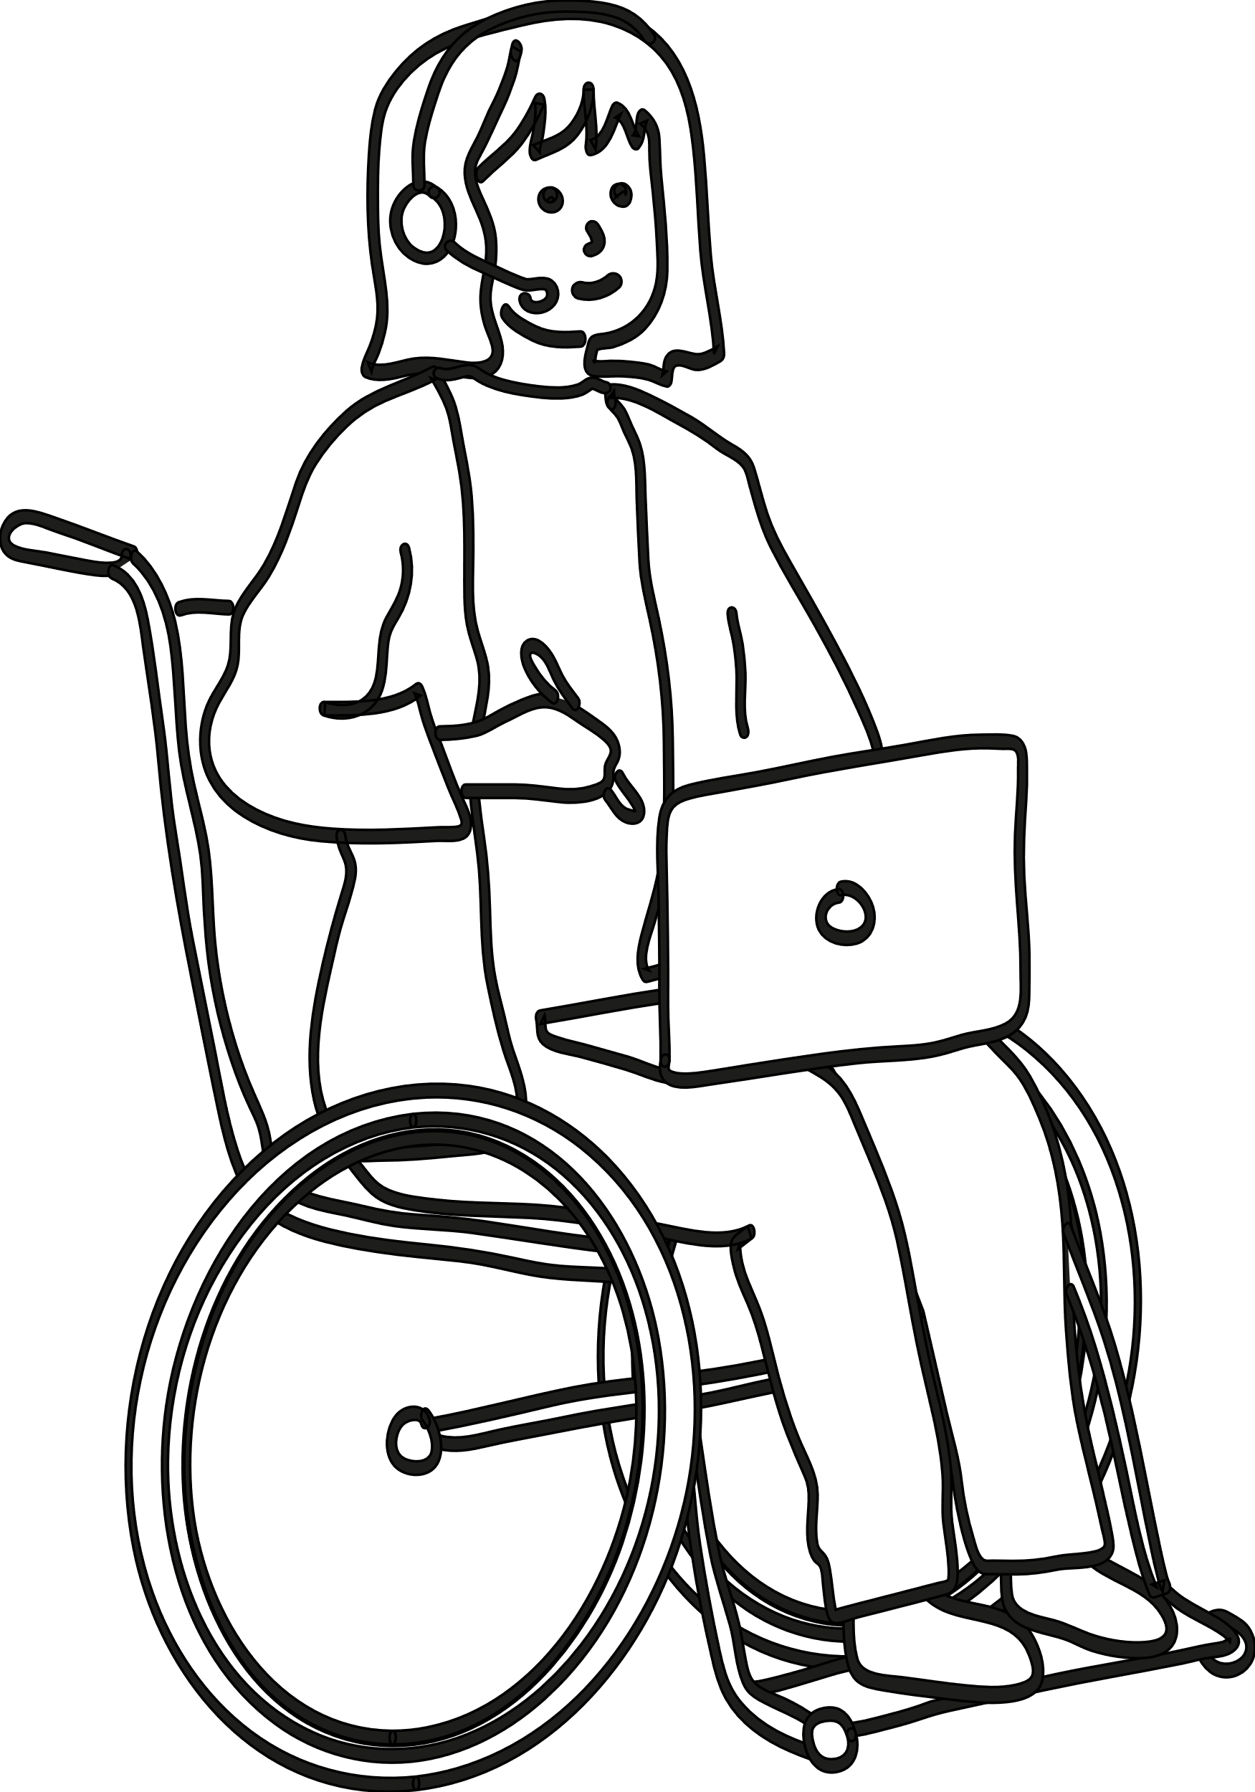
4. Dual tizim doirasida korxonadagi kasbiy ta‘lim
Boshqaruv (menejerlik) kasblari
50 ta kasb (qanday hisoblashga qarab) yoki undan ko'p. Masalan, quyidagi sohalarda:
Savdo (chakana, ulgurji va tashqi savdo, sanoat)
Ofis va ma'muriyat
Moliya, kontrolling va huquq (bank ishi, sug'urta,
huquqiy masalalar)
Sog'liqni saqlash boshqaruvi
Logistika va transport (yuk tashish va logistika xizmatlari)
Ko'chmas mulk
Mehmondo'stlik va ovqatlanish xizmatlari
Dam olish va turizm
Ta‘limga kirish uchun talablar: rasmiy cheklovlar yo'q
O'quv korxona nomzodlarning maktabda olingan va zarur bo‘lgan umumiy ta‘limi qay darajada bo‘lishi kerakligini belgilaydi
Ko'pincha o'rta ma'lumot yoki undan yuqoriroq daraja to'g'risidagi hujjat talab etiladi

Slide 17

5. Maktabdagi (an'anaviy) kasbiy ta'lim
Sog'liqni saqlash kasblari
Quyidagi sohalarni ajratish mumkin:
Davlat tomonidan tartibga solingan kasblar ➔ faqat davlat tomonidan tan olingan tegishli to‘liq kasbiy ta‘limga ega shaxslar bunday kasbda ishlash huqiqiga ega
  Sohalar:
    Hamshiralik, tez tibbiy yordam xizmatlari va doyalik
    Tibbiy texnik yordamchi kasblari
    Fizioterapiya va tillar
  Boshqa sohalar:
    Boshqaruv kasblari / sog'liqni saqlash boshqaruvi
    Sog'liqni saqlashda hunarmandchilik kasblari
Ta'lim muddati: odatda 3 yil
Kirish talablari: odatda o'rta ta'limni tamomlaganlik to'g'risidagi guvohnoma
An'anaviy hamshiralik kasblari bilan bir qatorda, terapiya kasblari ham mavjud: masalan, logopediya, mehnat terapiyasi, fizioterapiya, shuningdek paramedik, podiatr va dietolog kabi kasblar ham mavjud.

Slide 18
5. Maktabdagi (an'anaviy) kasbiy ta'lim
Boshqa kasblar:
Taxminan 50 ta kasb, ularni o‘qitishda amaliy mashg'ulotlar ulushi yuqori, masalan, quyidagi sohalarda:
Mediatexnika bo‘yicha yordamchi
Farmatsevtika, kimyo yoki
biotexnologiya bo‘yicha yordamchi
IT bo‘yicha yordamchi
Kema uskunalari bo‘yicha yordamchi
Biznes boshqaruvi bo'yicha yordamchi
Yevro boshqaruvi bo'yicha yordamchi
Yevropa kotibi
Mehmonxona boshqaruvi mutaxassislari
Hamshiralikda yordamchi kasblari
Ijtimoiy yordamchi
Ijodiy kasblar (masalan, sopolchi, dizayner)
Sportga oid kasblar (masalan, professional sportchi, raqqos(a), gimnastika o‘qituvchisi
Ta'lim muddati: 1 yildan 3 yilgacha (to'liq ta‘lim yoki yarim kun ta‘limligiga qarab).
Kirish talablari: asosan o'rta ta'limni bitirganlik to'g'risidagi hujjat

Slide 19

5. Maktabdagi (an'anaviy) kasbiy ta'lim
Yuqoriroq darajadagi kasbiy ta‘limga olib boradigan yo'llar
Sertifikatlangan kasbiy mutaxassis [DQR 5]
Bachelor Professional (kasbiy bakalavr darajasi) [DQR 6]
Master Professional (kasbiy magistr darajasi) [DQR 7]
O‘quv soatlar soni: 400 soat
asosan IT sohasida
DQR 4-darajasiga ega shaxslar qabul qilinadi
O‘quv soatlar soni: kamida 1 200 soat
Ustoz hunarmand
  1–3,5 yil
  To'liq yoki ish joyidan ajralmagan holda
Texnik
  Ta‘lim muddati har xil
  To'liq yoki ish joyidan ajralmagan holda
Biznes ma'muri
  Ta‘lim muddati har xil
  To'liq yoki ish joyidan ajralmagan holda
DQR 6-darajasiga ega shaxslar qabul qilinadi
O‘quv soatlar soni: kamida 1 600 soat
Notes:
Example occupations
Certified Professional Specialist [DQR 5]
Certified Professional Specialist for foreign
language communication
Certified Professional Specialist for
building system integration
Certified Professional Specialist for
energy, energy efficiency and energy
management
Bachelor Professional [DQR 6]
Bachelor Professional of Accounting
Bachelor Professional in Event Technology
Bachelor Professional in Media
Master Professional [DQR 7]
Master Professional in Business Management
Master Professional in Restoration in the Craft Trades Sector
Master Professional of Vocational Training
Master Professional of IT Business Engineering

Slide 20
6. Qo'shimcha ta'lim va kasbiy yuksalish imkoniyatlari
Akademik ta‘limga o'tish
Gimnaziyani bitirmasdan ham kasbiy ta‘limdan akademik ta'limga o'tish
kasbiy yuksalish maqsadida olingan qo'shimcha ta‘lim orqali oliy ta‘limga kirish
  masalan, usta hunarmand sertifikati (Bachelor Professional) yoki Kasbiy tayyorgarlik to'g'risidagi qonun (BBiG) yoki Hunarmandchilik to'g'risidagi qonun (HwO) asosida beriladigan va unga tenglashtirilgan qo'shimcha ta‘lim to'g'risidagi bitiruv hujjati, yoki federal o‘lkalar qonunchiligi bilan tartibga solinadigan sog'liqni saqlash sohasidagi kasblar bo'yicha bitiruv hujjati
  Oliy ta‘limga kirish umumiy huquqi
Bunga to‘g‘ri keladigan kasbiy ta‘lim va kasbiy faoliyat asosida qabul qilinish
  Kamida ikki yillik kasbiy ta‘lim, so'ng o‘rganilgan kasbda yoki olingan kasbiy ta‘limga mos keladigan boshqa kasbda kamida uch yillik ish tajribasi
  Zarur bo‘lganda, maslahat suhbati, kirish imtihoni yoki o‘lim ta‘limda sinov muddati talab etiladi
  Kasbiy ta‘lim to‘g‘risida bitiruv hujjatiga/kasbiy faoliyatga mos keladigan oliy ta‘lim dasturiga qabul

Slide 21
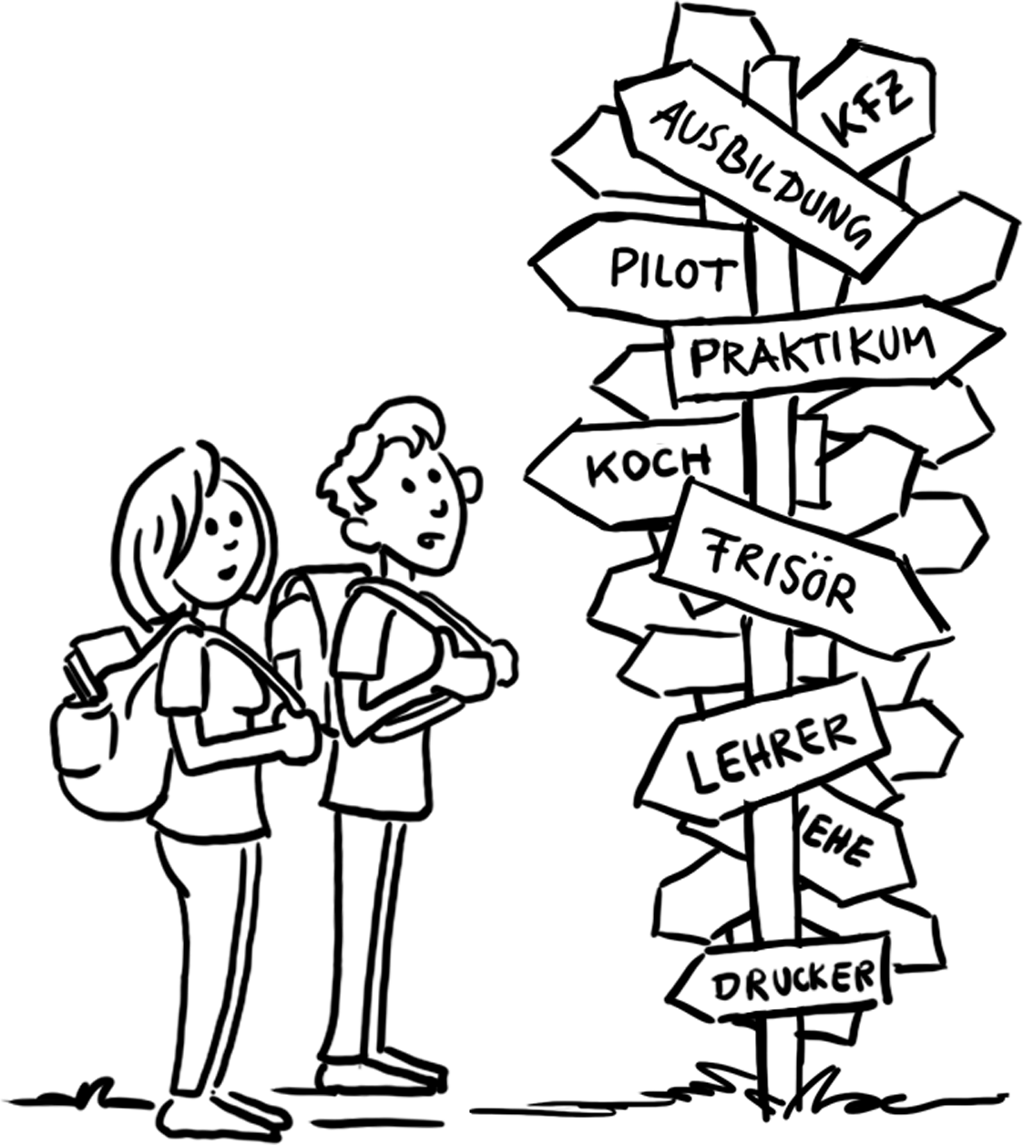
6. Qo'shimcha ta'lim va kasbiy yuksalish imkoniyatlari
Qo'shimcha ta'lim olishning boshqa yo'llari
Maktab ta‘limi yoki kasbiy ta‘lim to‘g‘risida bitiruv hujjatini qo‘shimcha o‘qib olish
Qayta tayyorlash
masalan, yuqori darajadagi fayoliyat turlari uchun o‘qish
Ishdan ajramagan holda kechki maktablarda, kollejlarida yoki ta‘lim muassasalarida to'liq ta'lim olish
Avval o'rganilgan va amalda qo'llanilgan kasbdan boshqa kasb uchun qo‘shimcha ta‘lim olish
Sog'liq yoki mehnat bozoriga oid sabablarga ko'ra
Avvalgi kasbiy ta‘lim davri asosida kasbiy ta‘lim muddati odatda uchdan bir qismiga qisqartiriladi

Slide 22
Qo'shimcha ma'lumot
Ushbu taqdimot va boshqa taqdimotlar, shuningdek Germaniya kasbiy ta‘lim tizimi hamda bu sohada xalqaro hamkorlik bo'yicha ma'lumotlarni bizning veb-saytimizdan olishingiz mumkin:
www.govet.international
Manbalar
BIBB Datenreport hisoboti (link)
BMBFSFJ vazirligining Kasbiy ta'lim to‘g‘risida hisoboti (link)
KMK (link)
BMFTR vazirligining portali (link)
Destatis Kasbiy ta‘lim bo'yicha statistikasi (link)

Slide 23
BIBB tarkibidagi GOVET

